Slide 1

ССБ сессия с бубликом
Московская государственная академия ветеринарной медицины и биотехнологии – МВА имени К.И. Скрябина
Инициативная разработка

Slide 2
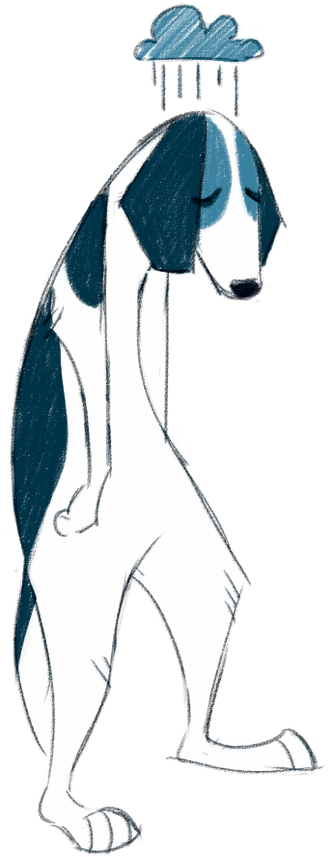
Пользователи и проблемы
Каждый студент сталкивался с проблемой выучить и выписать все билеты для подготовки к сессии. Наше приложение поможет студентам подготовиться к экзаменам затратив в разы меньше времени. Следовательно пользователями нашего проекта будут являться студенты)

Slide 3
Как уже решается данная проблема
С данной проблемой каждый студент разбирается по своему. Кто то покупает выписанные билеты и конспекты у студентов со старшекурсников, кто то тратит недели чтобы выписать всю информацию которая поможет в здачи сессии

Slide 4
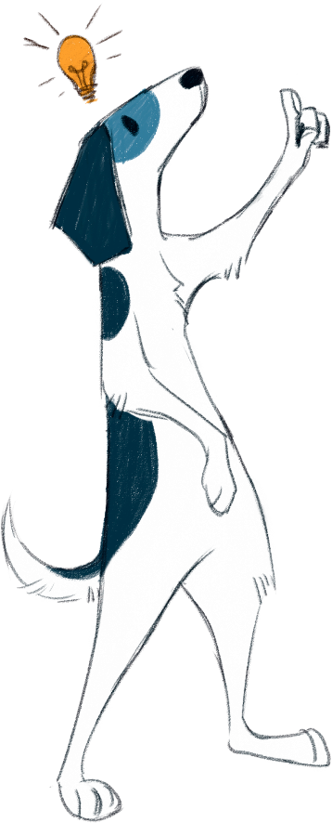
Решение
Наше приложение и будет решением вышесказанной проблемы) Благодаря ссб студент будет быстро и просто готовиться к сессии

Slide 5
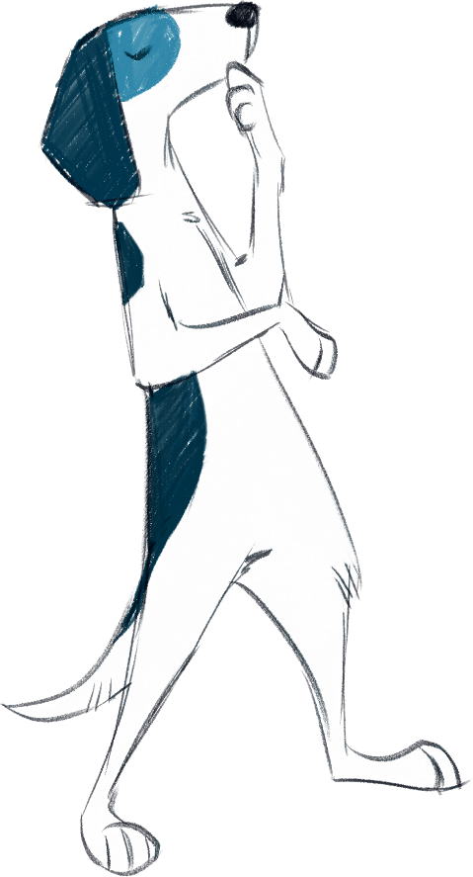
Актуальность проблемы
Среднее и выше образование будет всегда, наши бабушки и дедушки выписывали ответы на билеты и до сих пор каждый год студенты переписывают и тратят кучу часов для подготовки с сессии. Почему не систематизировать процесс?

Slide 6
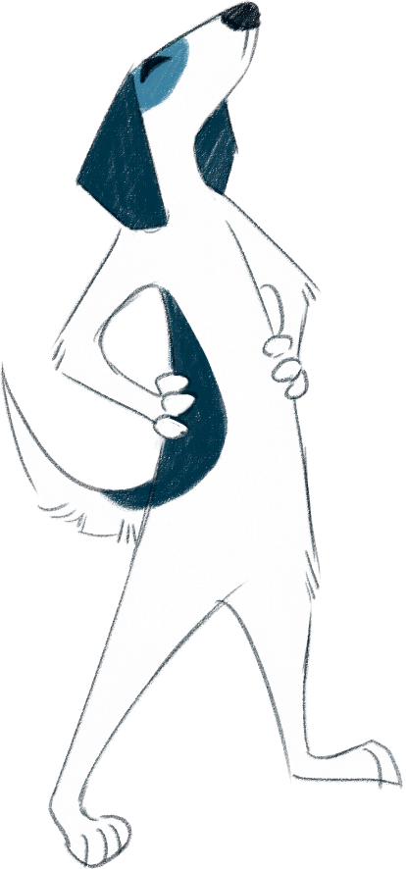
Команда ССБ
И конечно я- Бублик
Варвара
Виктория
София
Дарья
Влада
Олеся
Мария

